Slide 1

NÁZEV: VY_32_INOVACE_06_School furniture
NÁZEV ŠKOLY: Základní škola Konstantinovy Lázně, okres Tachov, příspěvková organizace
AUTOR: Mgr. Alena Kaĺavská
TEMA: School furniture
ČÍSLO PROJEKTU: CZ.1.07/1.4.00/21.2004

Slide 2
Anotace
Pro 3. ročník ZŠ
Prezentace na interaktivní tabuli
Pomůcky: barevné fixy na interaktivní tabuli, magnety, kartičky se slovy, pracovní sešit Chit Chat 1, psací potřeby, sešit
Inovace: motivace k výuce slovní zásoby na téma školní nábytek, interaktivní seznámení a procvičení nové slovní zásoby
Metodické pokyny: poslech a opakování slov, ukazování na obrázky a reálné předměty, přiřazování slov k obrázkům, doplňování chybějících písmen

Slide 3

Listen and repeat.
table
board
desk
window
clock
chair
door
Notes:
Žáci poslouchají a opakují slova po učiteli.

Slide 4
Complete the words.
b - - - d
d - - k
ch - - r
Notes:
Doplnění slov pomocí fixu na interaktivní tabuli.

Slide 5
t - - - e
w - - - - w
c - - - k
d - - r

Slide 6

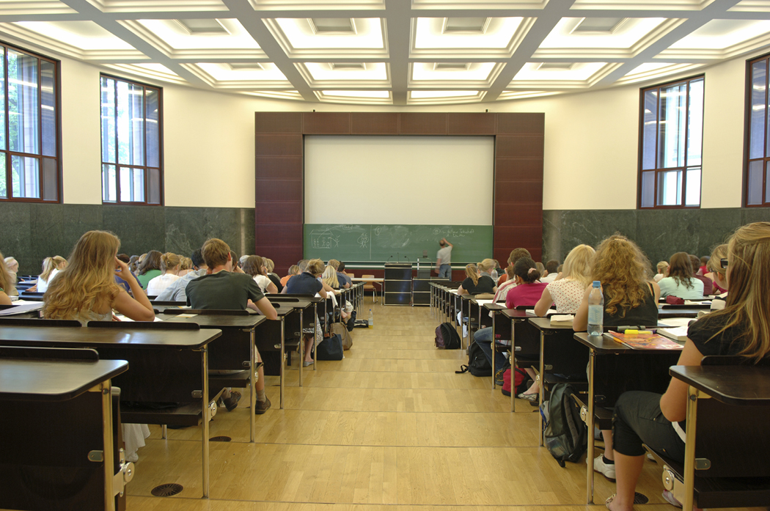
Match the words with the picture
window
desk
chair
clock
board
Notes:
Spojení slov s obrázkem pomocí fixu na interaktivní tabuli.

Slide 7
Write the words
windowchairclocktabledoorboarddesk
Notes:
Psát slova na papír nebo rozdělit fixem na interaktivní tabuli.

Slide 8
Check.
window chair clock table door board desk

Slide 9
Write. Check.
stůl table
židle chair
tabule board
okno window
psací stůl desk
dveře door
hodiny clock
Notes:
Žáci píší anglické ekvivalenty pomocí fixu na interaktivní tabuli nebo do sešitu.

Slide 10
Guess!
What´s this?
What colour´s this?
Open your activity book, page 10.
Notes:
Učitel ukazuje na nábytek ve třídě a ptá se. Lze se ptát i bez ukazování, žáci hádají.

Slide 11
Citace
www.office.microsoft.com

